Slide 1

Любовний багатокутник
Історія кохання Ернеста Хаменгуея

Slide 2

План
Перша дружина Хемінгуея
Друга дружина Хемінгуея
Третя дружина Хемінгуея
Четверта дружина Хемінгуея
Джейн - копія Хемінгуея
Вони були занадто схожі ...

Slide 3

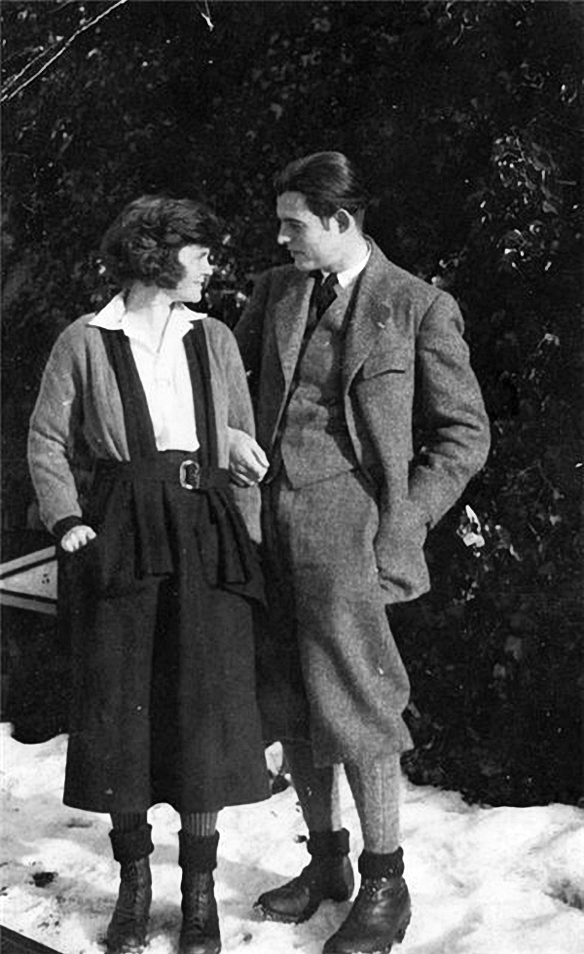
Перша дружина Хемінгуея
У такого взбаламошной і емоційно нестійкого людини, як Хемінгуей, прихильності змінювали одна одну разом з його розчаруваннями і новими хобі. Жінок в житті Ернеста побувало безліч, і яких жінок!
Перша дружина Хемінгуея, Елізабет Хедлі Річардсон, підкорила його серце подарованою друкарською машинкою. А справа була ось як ...

Slide 4

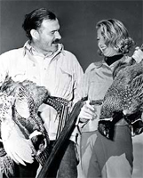
Перша дружина Хемінгуея
Повернувшись до отчого дому з театру військових дій, молодий Ернест привіз в серці любов до Агнесс фон Куровські, молодій медсестрі, яка доглядала за ним в Італії. Він просто марив дівчиною, розповідаючи рідним про її достоїнства і чекаючи обіцяного листа. І лист прийшов - з вибаченнями і повідомленням, що Агнесс виходить заміж за італійського офіцера. Хемінгуей був просто убитий цією звісткою, і став заливати своє відчайдушне горі спиртним. Авторитарна мати поставила сина-неробу перед вибором - або він береться за розум і починає працювати, або забирається з дому. Нерозумний син вибрав друге. Він відправився в Чикаго, де влаштувався на роботу в один економічний журнал помічником редактора. Незабаром він познайомився з Елізабет Річардсон, яка також, як і майбутній письменник, відчувала себе неповноцінною особистістю.
Виною тому була недавня травма хребта. На цьому грунті і відбулося зближення. Ернест запросив Хеш (як він називав її) на побачення, а вона напередодні якраз вивихнула ногу. Одягнути туфлю не виходило, і Елізабет пішла на побачення у милому домашньому тапочці. Саме ця невимушеність і підкорила Хемінгуея. А Елізабет тим часом, зрозумівши, що їй попався майбутній талант, дарує Ернесту друкарську машинку зі словами: «після такого серйозного подарунка ти повинен зі мною одружитися!» У вересні 1921 року зіграли весілля в Хортон-Беї і незабаром після цього молоді вирушили до Європи , в місто мрії Париж.

Slide 5
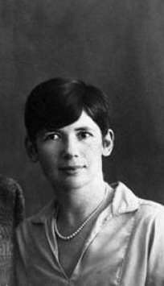
Друга дружина Хемінгуея
Хемінгуей розлучився зі своєю першою дружиною з причини різних за поглядів на подальше спільне життя - його тягнуло подорожувати, а їй хотілося осісти вдома і вити затишне гніздечко, до того ж письменник якраз познайомився з красунею Полін Пфейфер, американською журналісткою. Недовго думаючи, Хемінгуей одружується на Полін. Вона була багатою аристократкою, витонченою і загадковою, як ніби зітканою з паризького повітря, і ця таємничість приваблювала Ернеста найбільше.
Хоча, через деякий час після одруження, зовнішній блиск нової дружини померк. На ділі Полін виявилася норовливої, примхливою і непоступливою, а ці три якості ніяк не входили до списку чеснот ідеальної дружини з точки зору Хемінгуея. До того ж, багата Полін була страшно скупої, і письменнику доводилося багато і наполегливо працювати, щоб утримувати сім'ю. З часом Пфейфер перетворилася на суху гордовиту жінку, таку собі світську левицю, яка цікавиться виключно громадськими раутами, грошима і чутками. Інтимне життя з чоловіком, і раніше не відрізнялася частотою і різноманітністю, тепер зовсім перестала її займати. Полін вважала секс - брудним, шкідливим заняттям, котрий заважає жити. А сорокарічного Хемінгуею все частіше подобалися молоді жінки. І ось, після 12 років спільного життя, їхній шлюб розпався.

Slide 6
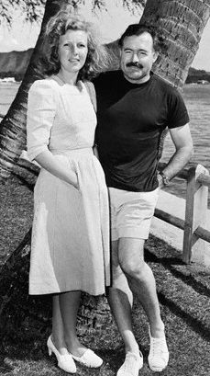
Третя дружина Хемінгуея
Після 12 років спільного життя, вимотати нерви і Хемінгуею, і аристократкою Полін Пфейфер, відбувся їх розлучення. Фактично, подружжя перестали жити разом набагато раніше, і у Хемінгуея було багато жінок ще в ролі чоловіка Полін.
Під час громадянської війни в Іспанії, в барі Кі-Уеста Хемінгуей знайомиться з Мартою Джеллхорн. Ця чергова «блондинка в чорному костюмі» вразила уяву письменника своїми довгими і стрункими ногами. Крім того, вона була відомою журналісткою і володіла усталеною репутацією викривача соціальних виразок. До цих характеристик можна додати невичерпне честолюбство і безстрашність, волю і незалежність. Разом з новою коханою Хемінгуей відправляється в Мадрид в ролі вільних кореспондентів, і селиться в готелі «Флорида» у різних номерах. Вони разом бігали під кулями, знімаючи документальний фільм про громадянську війну в Іспанії, разом спали у вантажівках і тягали важку апаратуру по окопах

Slide 7
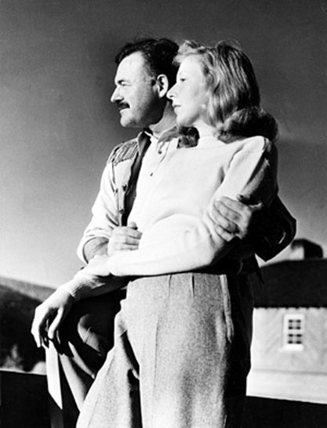
Третя дружина Хемінгуея
Після перемоги франкістів, Марта з Ернестом селяться в Гавані, в готелі «Амбос Мундос», де письменник починає писати свій новий роман «По кому подзвін». Цей роман відразу ж злетів на верхівки рейтингів, його рознесли на цитати і крилаті вирази, а кіностудія «Парамаунт Пікчерз» викупила у автора право на його екранізацію. У цей період Ернест та Марта одружилися. Але Марта зовсім не годилася на роль домашньої господині, вона скоріше була товаришем і другом Хемінгуею. Незабаром вона поїхала на почалася Другу Світову війну. У наприкінці 1945 року вони розлучилися, давши привід для написання статті «Дзвін дзвонить по трьом жінкам Хемінгуея».

Slide 8
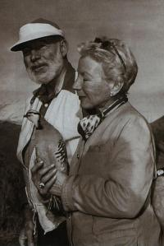
Четверта дружина Хемінгуея
Будучи одруженим на Марті, Хемінгуей познайомився з Мері Уелш, американською журналісткою, невисокою миловидної блондинкою. У першу ж зустріч з нею Ернест повалив її в шок, заявивши, що збирається на ній одружуватися. Потім, під час громадянської війни в Європі, перебуваючи недалеко від Парижа після взяття невеликого французького містечка разом зі своїми друзями-партизанами, Хемінгуей святкував перемогу в готелі «Рітца», де до нього і прийшла Мері. Там вони і провели свою першу ніч, в номері, захаращеному пляшками з-під спиртного, зброєю і всякими похідними речами. По поверненню до Америки вони зіграли весілля і стали законним чоловіком і дружиною. Мері Уелш була найбільш підходящою дружиною для письменника: молодшою ​​на дев'ять років, красива, повна невичерпної любові й терпіння, вона ніколи не перечила своєму чоловікові, сліпо захоплювалася ним і його творами. Її благоговіння перед Ернестом було дивно постійним. Мері була молодша за чоловіка, свіже, восторженнее, і Хемінгуей називав її «своєю кишеньковою картиною Рубенса». Мері відповідала йому обожнюванням і всепрощенням, нерідко закриваючи очі на негарні проступки чоловіка. Вона ніби не помічала частий флірт з іншими жінками, завдяки чому вони прожили в щасливому шлюбі до самого кінця життя письменника.

Slide 9
Джейн - копія Хемінгуея
У письменника було безліч коханих, він належав до тієї категорії чоловіків, які часто і серйозно закохуються. Практично кожне нове захоплення Хемінгуея потім ставало його дружиною. Мабуть, єдиним винятком з цього правила стала Джейн Мейсон. Вона була випещеної аристократкою з відмінною родоводу, красива й успішна, з багатим чоловіком і невгамовним авантюризмом, що штовхав її все до нових і нових пригод. Саме вона входила до номер письменник не через двері, а через вікно, використовуючи замість драбини водостічну трубу. Ця жінка зовсім не боялася висоти, і, маючи чудовий вестибулярний апарат, могла посперечатися з пілотом спортивного літака, що їй не стане погано під час виконання фігур вищого пілотажу, - і сперечалася, ще й вигравала! Цю незвичайну кохану Ернеста ніколи не заколисували на море, на відміну від більшості його друзів вона стійко переносила будь-яку хитавицю. Але найбільше письменника в ній захоплювала її постійна готовність перекинути стаканчик-другий лікеру. Часто, вливши в себе чималу кількість улюбленого дайкірі, невгамовна парочка сідала в спортивний автомобіль Джейн і носилася по бездоріжжю на скаженій швидкості. Це була своєрідна гра - хто першим скаже «Стій!» Або «Гальмуй!» - Той і вважався переможеним.

Slide 10
Вони були занадто схожі ...
Після того, як Джейн Мейсон серйозно пошкодила хребет, їй довелося близько п'яти місяців пролежати у лікарні, вийшовши з якої вона стала носити корсет. Але головне, що змінилося в її житті - вона стала спостерігатися у психоаналітика - Лоуренса Кубі. У процесі спілкування з ним Джейн постійно стосувалася особистих відносин з Хемінгуеєм, особливо особистості свого друга. Лікар Лоуренс Кубі був близько знайомий з відомим літературознавцем Генрі Сейдель Кенбі, який і запропонував лікарю написати кілька статей, що інтерпретують "сучасну літературу, що трактує нервові явища" із застосуванням методики психоаналізу. Одна з цих робіт Кубі присвячувалася одному лише Хемінгуею. Особисто знає письменника лікар попередньо послав йому свою роботу на перегляд та оцінку. Реакція письменника була бурхливою і обуреної, так як Кубі інтерпретував його книги з точки зору різних "неврозів" і "комплексів", які нібито мають місце в психіці Хемінгуея. Кубі припускав, що класик відчуває страх перед жіночою статтю і навіть страждає Едіповим комплексом. Хемінгуею не сподобалося, що в його особисте життя втручаються і пригрозив Кубі судовим розглядом у разі, якщо той опублікує свої статті. У той же час він докоряв і свою коханку Джейн за те, що та, розмовляючи з Кубі, видала багато фактів, здатні згодом завдати шкоди його письменницької репутації. Тоді ж в їх відносинах з'явилася перша серйозна тріщина. Зараз дослідники наводять листи Кубі до Джейн, в одному з яких він пише, що її почерк "дивним чином нагадує почерк Хемінгуея". Звідси можна зробити висновок, що в останні роки вона так серйозно потрапила під його вплив, що несвідомо стала його імітувати ...

Slide 11
Хемінгуей писав:
"Любов - старе слово. Кожен вкладає в нього те, що йому по плечу ".

